Slide 1
Status ved start af seminar 7
Program for dagen
9.15 Status
9.30 Forelæsning (med en kort pause midtvejs)
11.00 Øvelser omkring Computerspil 2
12.30 Frokostpause
13.00 Forelæsning (med en kort pause midtvejs)
15.00 Øvelser omkring Computerspil 3
17.00 Slut
Alle er fint med
De fleste har været i god tid med afleveringsopgaverne
Afleveringerne er af høj kvalitet og alle er blevet godkendt med 3,0 eller 2,5 point, hvilket er særdeles flot
Computerspil 2 er normalt den opgave, som folk synes tager længst tid
Så her er det godt at komme i gang i god tid
Den er ikke sværere end de andre – der er blot meget at lave
Start optagelse

Slide 2
Test og debugging
For at kunne programmere skal man kunne finde og rette fejl i sin kode
Det er noget man skal lære
Ofte bruger man lige så meget tid på at finde og rette fejl, som man bruger på at skrive koden
Det kan godt virke irriterende i starten – men det er noget man må vænne sig til
Man kan godt blive fristet til at opgive for let
Prøv at læse koden igennem og forklar den for jer selv
Det samme gælde fejlmeddelelsen, og se også hvor fejlen forekommer
I har den store fordel, at I har en testserver, som kan hjælpe jer med at lokalisere fejlen
Det vil man ikke have i et rigtigt projekt
Der skal man selv lave en masse regressionstest
Brug studiecaféen og diskussionsforum, hvis I har behov for hjælp
Undgå danske bogstaver (æ, ø, å) og andre non-ASCII-tegn i kommentarer
Sådanne tegn får pt testserveren til at ”kokse” med tom testrapport
Det er en fejl, som vi arbejder på at rette hurtigst muligt

Slide 3
Brug testserveren undervejs
Vi anbefaler, at I bruger testserveren hver gang I er færdig med en opgave / klasse
I stedet for at vente indtil I har løst alle opgaverne i en aflevering
På den måde kan I let tjekke de ting, som I lige har lavet
For CG2 og CG3 kræver det, at I starter med at lave tomme versioner af alle de testklasser der er i den pågældende delaflevering
For CG2: CityTest, RoadTest, PositionTest, CountryTest
For CG3: BorderCityTest, CapitalCityTest, MafiaCountryTest
De tomme testklasser laves ved at højreklikke på den tilsvarende klasse
Hvis I ikke har lavet de tomme testklasser, vil I få oversætterfejl, når I forsøger at anvende testserveren
Når I er færdig med alle opgaver i en aflevering, skal I bruge testserveren til at tjekke hele afleveringen
Her skal I selvfølgelig fixe de fejl, som testserveren finder
Instruktorerne retter kun afleveringer, som testserveren har sagt ok til (eller næsten ok = gult lyn)

Slide 4
Mundtlig eksamen
Frister for de sidste afleveringsopgaver
Computerspil 4 skal afleveres senest mandag den 27. maj kl. 22.00
Denne dag er også fristen for eventuelle genafleveringer af andre opgaver
Hvis I får genaflevering af Computerspil 4 skal dette ske senest onsdag den 29. maj kl. 22.00
Eksamen finder sted torsdag den 30. maj og fredag den 31. maj i Nygaard-295 (som ligger lige under det ”sædvanlige” lokale)
Se forslag til tidsplan under diskussionsforummet ”Mundtlig eksamen”
De tre der mangler, at indmelde, hvilke halve dage de helst vil op skal gøre det senest 10. maj (ellers sætter jeg dem blot på, hvor det passer bedst)
I kan se spørgsmål, pensum mv på Brightspace siden ”Eksamen og køreprøve”
Der er også to videoer som viser den ”perfekte” mundtlige præsentation (se under Seminar 8)

Slide 5
Studiecaféen
Hver fredag kl 15.30 – 17.00 er der en studiecafé, hvor I via Zoom kan få hjælp fra en af instruktorerne
De kommende studiecaféer ligger den 3. maj, 10. maj og 24. maj
I kan også bruge Studiecaféen til at stille spørgsmål omkring
Jeres tidligere afleveringer (og instruktorens kommentarerne til dem)
BlueJ bogen og mine slides
Disponering af eksamensspørgsmål
Alt andet, som I har problemer med

Slide 6
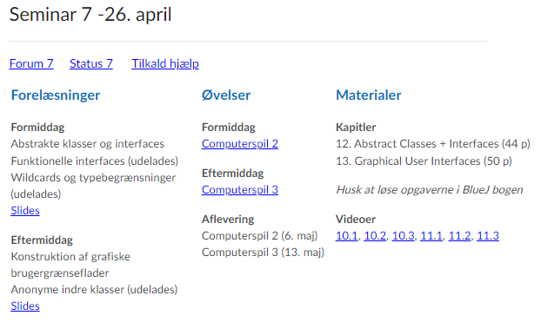
I dag er formiddagsforelæsningen lidt kortere end normalt
Forelæsning

